Slide 1
TÉCNICAS AVANZADAS DE MODELADO EN IA · UNIDAD 4 · PROYECTO INTEGRADOR
Pronóstico a 10 minutos de la actividad de Internet en Milán
Redes recurrentes LSTM y GRU frente a líneas base sencillas, con la misma partición cronológica
David Santiago Iriarte Zamora y Jose Adrian Trochez Cuellar · Grupo 12
github.com/dsiriarte/Tecnicas-Avanzadas-de-Modelado-en-IA/tree/main/Unidad 4

Slide 2
El reto: superar a la persistencia
¿Una red recurrente reduce el error de pronóstico frente a líneas base sencillas, evaluadas con la misma partición?
Para qué sirve. Ajustar la capacidad de la red, encender o apagar recursos de radio y detectar fallas frente a lo previsto.
Por qué es difícil. El cambio mediano entre intervalos es 8.462, cerca del 1 % del nivel. Repetir el último valor ya da un MAPE de 1,6 %.
Hipótesis. La red puede aprovechar la inercia de la serie (autocorrelación del cambio de 0,67) y la hora del día.
Criterio de éxito. Menor MAE en prueba, con un IC 95 % que excluya el cero y Diebold-Mariano p < 0,05.
39 millones
registros de 10.000 celdas, del 4 al 10 de noviembre de 2013
1.008
intervalos de 10 minutos al agregar la ciudad
9.906 vs. 9.230
MAE en prueba del avance: la LSTM perdía contra la persistencia

Slide 3
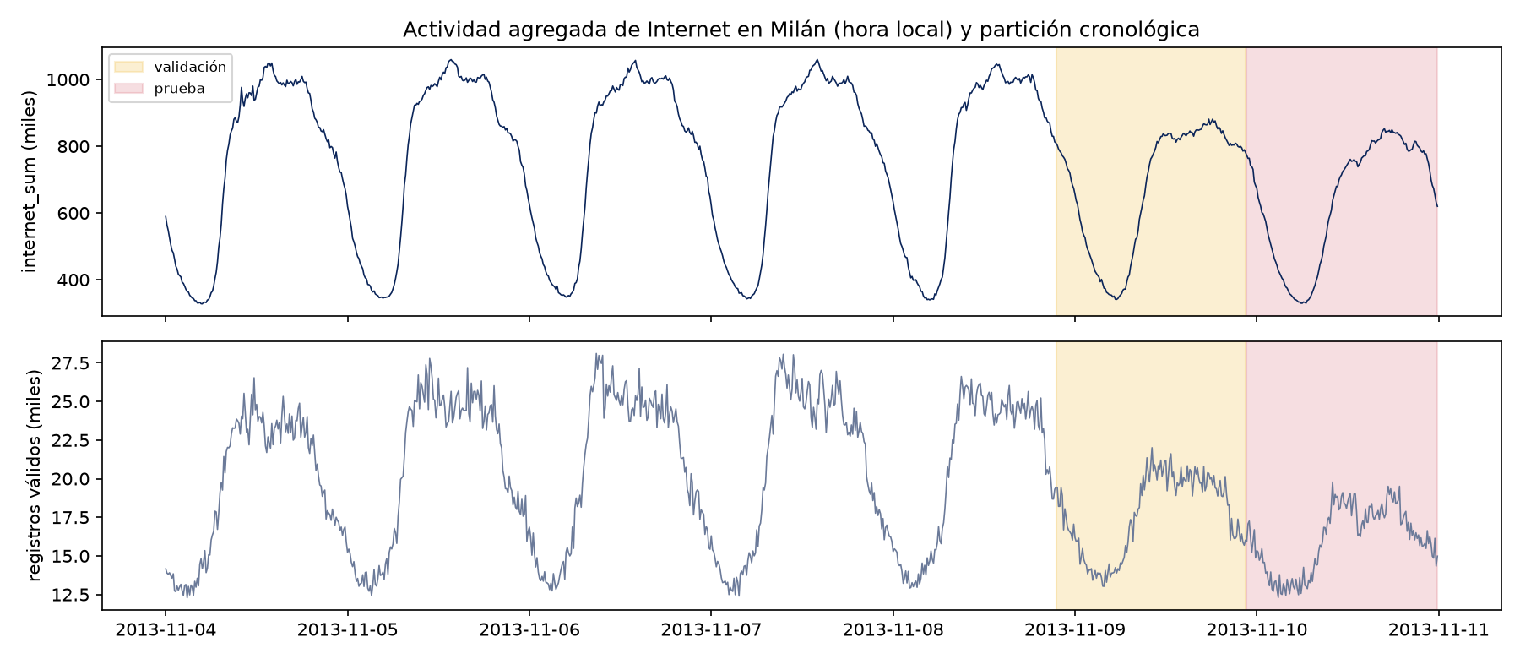
Datos y partición cronológica
Fuente. Telecom Italia Big Data Challenge (Barlacchi et al., 2015), licencia ODbL.
Agregación. Suma de internet por intervalo; no reemplazamos por cero el 49,7 % de valores vacíos.
Sin fuga. Escaladores ajustados solo con entrenamiento; un assert verifica que ningún objetivo cruce particiones.
Amarillo: validación (sábado). Rojo: prueba (domingo). Hora local de Milán.
693 / 151 / 152
771 y 642 mil
r = 0,88
ventanas: lunes a viernes, sábado y domingo
nivel medio en días laborales y el domingo
correlación entre la actividad y la cobertura

Slide 4
Pipeline y arquitectura de la red
1
2
3
4
5
6
Carga verificada
SHA-256 del CSV, 1.008 intervalos
Ventana 12 × 4
nivel, cambio, seno y coseno de la hora
GRU(32)
3.648 parámetros
Dropout 0,4
regulariza el estado final
Dense(1)
cambio escalado
Pronóstico
último valor más el cambio; promedio de 3 semillas
Decisión | Evidencia
Predecir el cambio | El cambio es 15 veces más pequeño que el nivel; con este objetivo, la persistencia equivale a predecir cero.
GRU y no LSTM | Gana en las 4 combinaciones de la ronda 2, con 23 % menos parámetros (3.681 frente a 4.769).
32 unidades | Con 693 ventanas de entrenamiento, el modelo tiene unos 5 parámetros por ejemplo.
Hora en seno y coseno | 23:50 y 00:00 quedan cerca; con objetivo de cambio, el MAE pasa de 6.366 a 5.844.
MSE y MAE | MSE para entrenar; MAE para reportar, en las mismas unidades de la serie.

Slide 5
Diseño experimental: 147 redes
Ronda | Qué cambia | Mejor MAE val. | vs. persistencia
Líneas base | persistencia · deriva · Ridge | 9.147 · 7.612 · 5.875 | —
R1 · avance | un factor por vez desde E1: lr, dropout, celda u optimizador | 6.727 (E4 GRU) | −26,5 %
R2 · factorial 2 × 2 × 2 | celda × objetivo × entradas | 5.844 | −36,1 %
R3 · malla de 36 | lr × dropout × optimizador × celda | 5.653 | −38,2 %
1
Factores separados
2
Tres semillas y regla fija
3
Todo registrado
Científicos: celda y objetivo. De ruido: lr, dropout y optimizador, ajustados para cada celda (tuning playbook de Google).
Semillas 42, 7 y 2026 con enable_op_determinism. Gana el menor MAE medio de validación, regla fijada antes de entrenar.
MLflow guarda parámetros, métricas, pérdidas por época y artefactos de las 150 corridas.

Slide 6
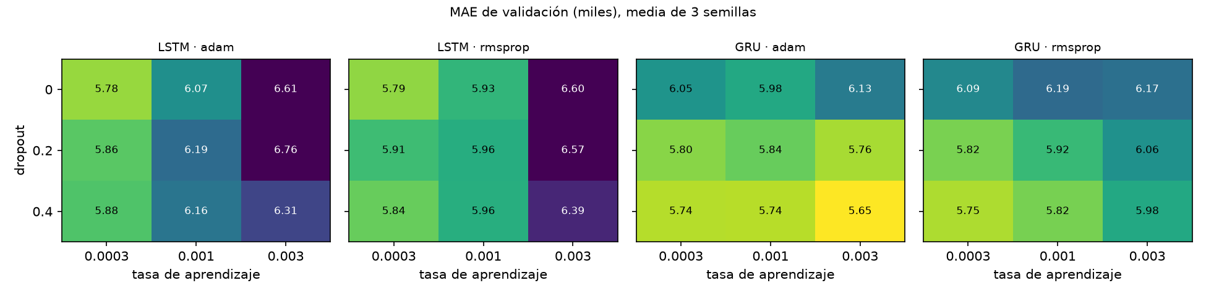
Hiperparámetros: manda la regularización
Ronda 3: MAE de validación (miles), media de 3 semillas, por tasa de aprendizaje y dropout.
lr
dropout
optimizador
GRU
el factor con más efecto: 5.861 con 0,0003 y 6.249 con 0,003
el error baja al subirlo: 6.117 con 0 y 5.937 con 0,4
casi no importa: Adam 6.018 y RMSprop 6.043
5.653 ± 148, frente a 5.780 ± 280 de la LSTM
Las cinco mejores configuraciones están dentro de una desviación estándar (5.653 a 5.760). Lo que se mantiene es GRU, dropout 0,4 y objetivo de cambio, más que un valor exacto de lr.

Slide 7
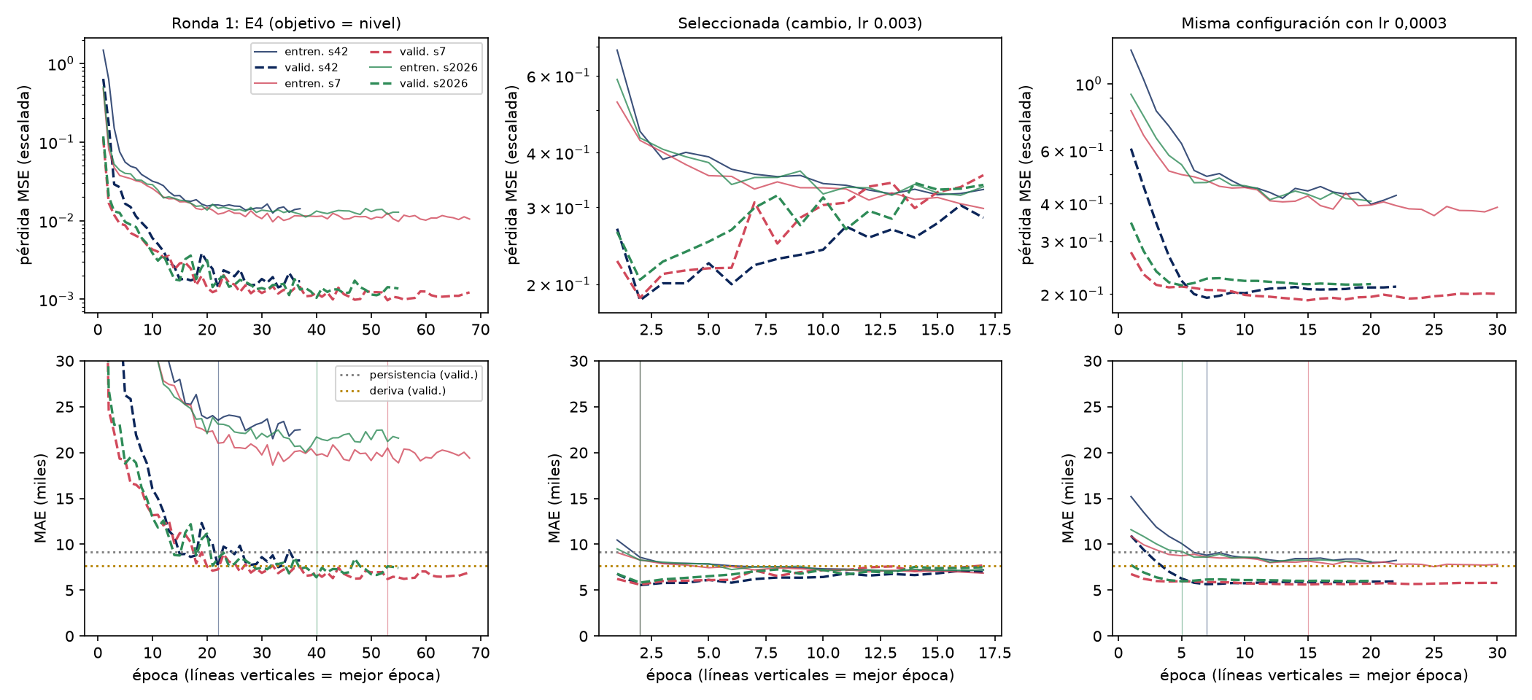
Curvas de aprendizaje
Objetivo de nivel (E4)
Mejor época entre 22 y 53 según la semilla. El dropout altera un estado de unos 800 mil.
Objetivo de cambio
Mínimo en la época 2; después la validación sube y EarlyStopping recupera esos pesos.
Validación por debajo
Por el dropout en entrenamiento y porque el sábado cambia menos (varianza al 48 %).
Continua: entrenamiento. Discontinua: validación. Punteadas: persistencia y deriva. Una línea por semilla.
Sin dropout, R² del cambio: 0,64 en entrenamiento y 0,60 en validación con la GRU final (E4: 0,30 y 0,45). En la época elegida no hay sobreajuste.

Slide 8
Prueba: −36,8 % frente a la persistencia
5.835
−36,8 %
−12,7 %
−12,8 %
MAE de la GRU en prueba (domingo)
frente a la persistencia; IC [−5.503; −902], p < 0,001
frente a Ridge con las mismas entradas; p < 0,001
frente a la deriva; IC [−1.687; +205], p = 0,06
Modelo | MAE | RMSE | MAPE
Persistencia | 9.230 | 11.584 | 1,6 %
Avance: E5 LSTM (nivel) | 9.906 | 12.882 | —
Ronda 1: E4 GRU (nivel) | 7.370 | 10.194 | 1,1 %
Deriva | 6.687 | 8.944 | 1,0 %
Ridge (cambio) | 6.687 | 8.306 | 1,1 %
Mejor LSTM (ronda 3) | 6.022 | 7.667 | 1,0 %
GRU seleccionada | 5.835 | 7.364 | 1,0 %
Una sola evaluación, con las mismas 152 ventanas para todos los modelos.
IC por bootstrap de bloques de 12 pasos; Diebold-Mariano con varianza de Newey-West.
Validación 5.599 y prueba 5.835: 4 % de diferencia.
Frente a la deriva la diferencia no es significativa con un solo día de prueba, así que no afirmamos que la red sea mejor.

Slide 9
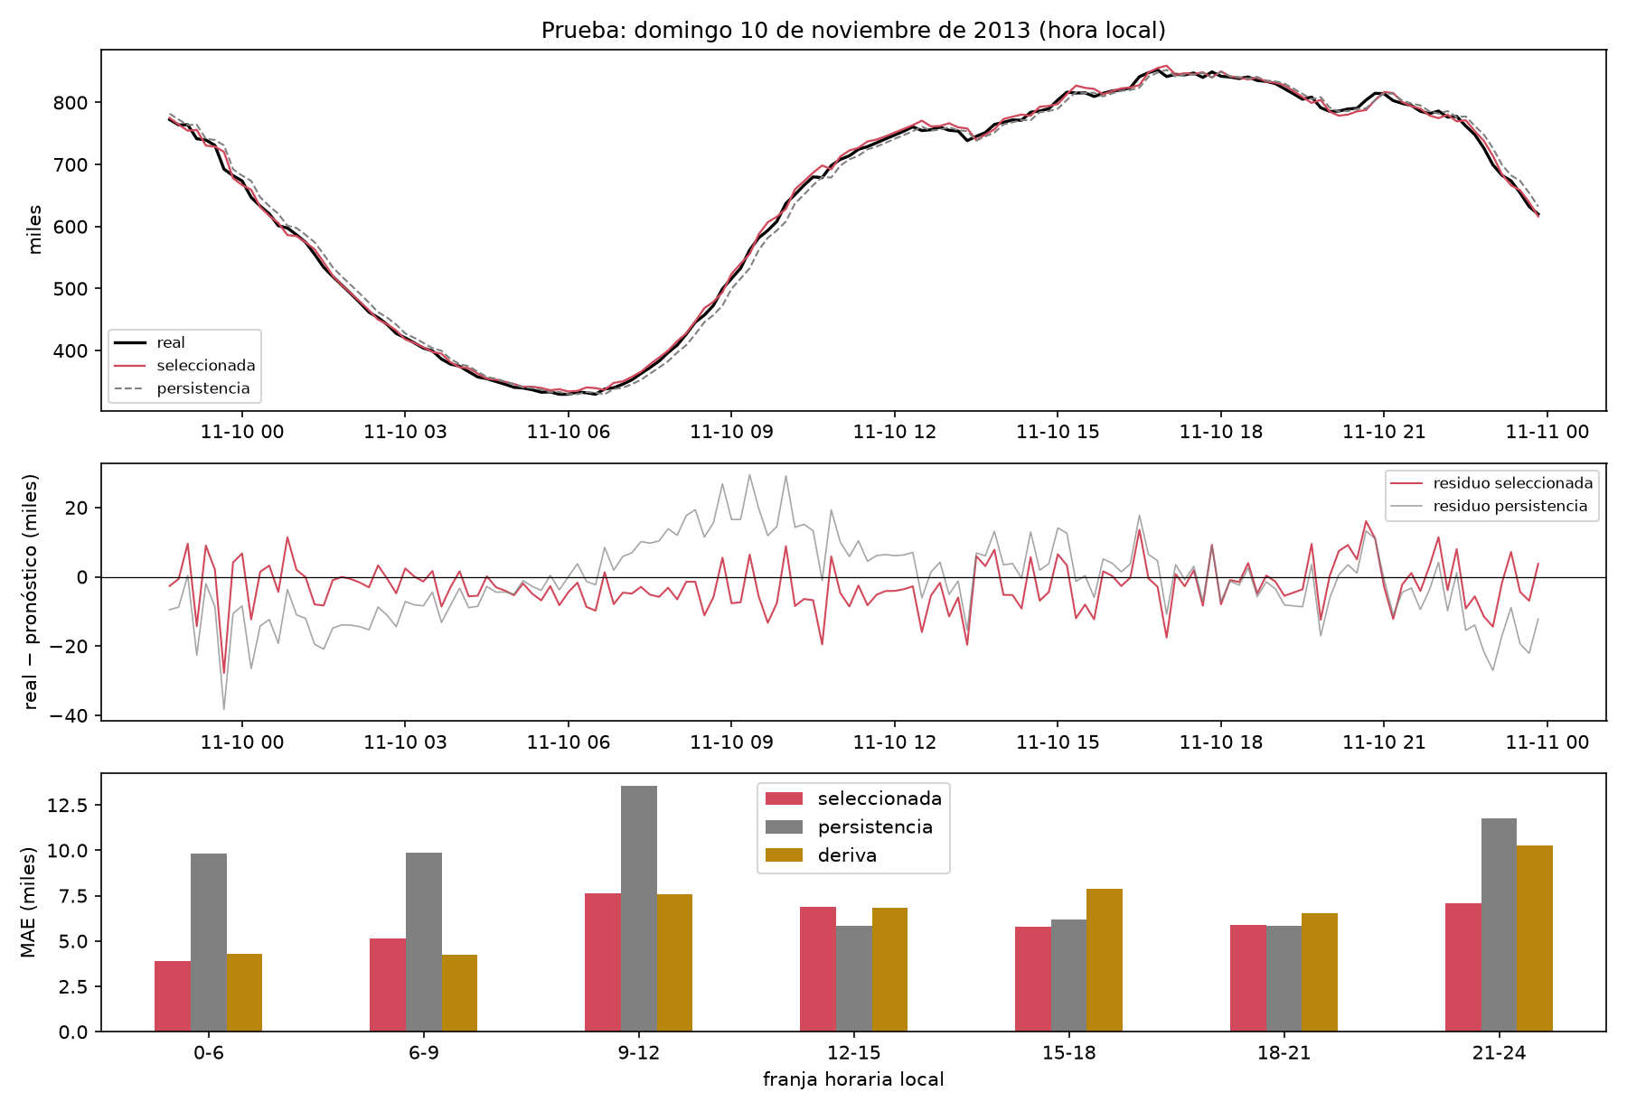
Errores: dónde gana y dónde falla
Tercil del cambio | GRU | Persist.
Estable | 5.213 | 2.514
Medio | 5.180 | 7.935
Rampa | 7.098 | 17.215
En las rampas el error baja 59 %; en la madrugada, de 9.815 a 3.883.
Si la serie está estable, la persistencia acierta y la red predice un cambio que no ocurre.
Sesgo de −2.633: aprendió con días laborales y el domingo tiene 17 % menos actividad.
Ljung-Box p = 0,79; 0,28 y 0,21: no queda autocorrelación en los residuos.

Slide 10
Riesgos y recomendaciones de uso
Limitaciones y riesgos
Uso y despliegue
Una sola semana: no hay evidencia entre semanas ni en festivos.
Un solo día de prueba: el intervalo no captura la variación entre días.
El índice depende de la cobertura (r = 0,88) y no mide bytes.
El avance ya había usado la prueba; esta versión no la usó para decidir.
Sobrestimar el fin de semana puede dejar recursos encendidos sin necesidad.
Uso. Actividad agregada de la ciudad a 10 minutos; no por celda ni por usuario.
Respaldo. La deriva: no cuesta nada y su MAE es solo 15 % mayor.
Monitoreo. MAE móvil diario frente a la deriva y alerta por sesgo.
Antes de producción. Más semanas, día de la semana y cobertura como entradas, TimeSeriesSplit e intervalos de predicción.

Slide 11
Conclusiones y reproducibilidad
1
Cambiar el objetivo a predecir el cambio importó más que la arquitectura: pasamos de 9.906 a 5.835 de MAE.
Repositorio
Notebook ejecutado de principio a fin (unos 6 minutos en CPU)
Pesos .keras de las 3 semillas y metadatos
MLflow: 151 corridas registradas
requirements_u4.txt y semillas 42, 7 y 2026
SHA-256 del CSV verificado al cargar
Los pesos recargados reproducen el resultado (diferencia de 0,0000)
2
La GRU supera con significancia a la persistencia (−36,8 %) y a Ridge (−12,7 %). Frente a la deriva, la ventaja de 12,8 % no es significativa.
3
Su valor está en las subidas y bajadas de actividad. Su debilidad es el sesgo del fin de semana, que requiere más semanas de datos.
github.com/dsiriarte/Tecnicas-Avanzadas-de-Modelado-en-IA/tree/main/Unidad 4

